Slide 1
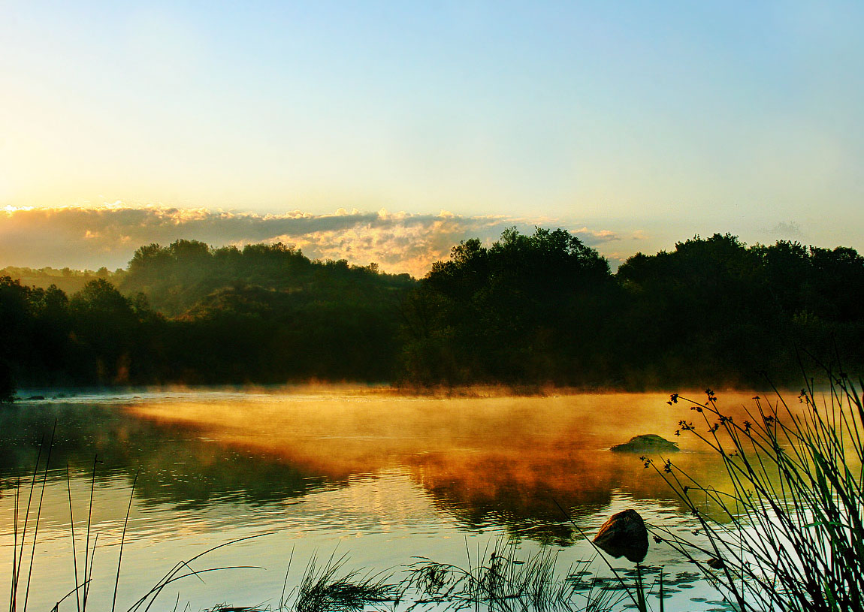

Slide 2
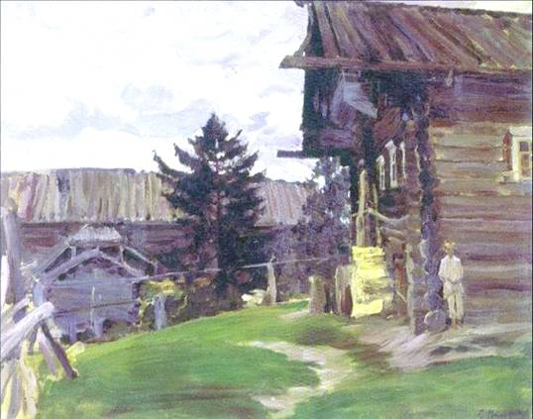
Ю.П.Казаков «Тихое утро»

Slide 3
Тема урока: «Два мальчика- два разных жизненных опыта, два разных характера».
Цель урока:
кратко познакомить обучающихся с творчеством Ю.П.Казакова;
создать сравнительные характеристики героев: проследить за мыслями, чувствами и поступками Яши и Володи, раскрыть проблему взаимоотношений мальчиков между собой.

Slide 4
Ю.П.Казаков (1927-1982)
Родился 8 августа 1927 в Москве в семье рабочего, выходца из крестьян Смоленской губернии. С 15 лет начал учиться музыке. Окончил музыкальное училище им. Гнесиных. В 1953 поступает в Литературный институт им. А.М.Горького. В конце 1940-х годов Казаков начал писать. Рассказ стал его излюбленным жанром. Творчество Казакова отмечено рядом международных премий. Скончался писатель на родине 29 ноября 1982 г.

Slide 5
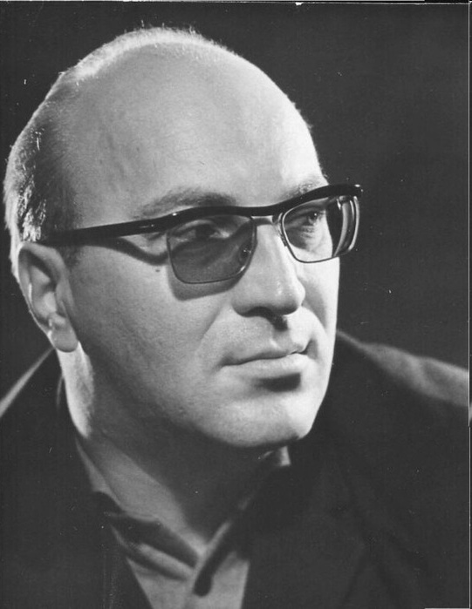

Slide 6
Словарная работа:
ДОБРО- поступки, совершаемые нами во благо других, даже если при этом мы должны жертвовать собой.
ЗЛО- поступки, совершаемые нами во вред другими для достижения собственных целей.

Slide 7
Работа в группах

Slide 8
1 группа
Задание.
Инсценировка эпизодов рассказа:
Яшка будит Володю.
По дороге на рыбалку.

Slide 9
2 группа
Задание.
Опишите Яшку. Какой он?
Найдите детали, характеризующие мальчика.

Slide 10
3 группа
Задание.
Опишите Володю. Какой он?
Найдите детали , характеризующие мальчика.

Slide 11
4 группа
Задание.
Сравните Яшку и Володю. Что общего?
Проанализируйте сцену у колодца.
Как и почему изменилось отношение Яшки к Володе?

Slide 12
Работа в паре
Работа с таблицей «Сопоставительная характеристика».
Задание.
Фрагменты из текста, в которых изображаются переживания персонажей, соотнесите с их именами.

Slide 13
Проверим.
Критерии :
«5»- ни одной ошибки
«4»- 1-2 ошибки
«3»- 3-4 ошибки
«2» - 5 и более ошибок

Slide 14
Подведём итоги

Slide 15
Домашнее задание
1. Составить в таблице сравнительную характеристику героев .
2. Художественный пересказ от лица Яши (сцена рыбалки и спасения Володи)
3. Сделайте зарисовки полюбившегося момента рассказа.

Slide 16
Рефлексия

Slide 17
Спасибо за урок!

